Slide 1



SISTEM IAM

Slide 2
CE ESTE IAM?
IAM(Identity and Access Managment) este un sistem care permite gestionarea accesului unui grup de utilizatori la o anumita resursa.
Cu un astfel de sistem, o organizatie poate verifica cu usurinta identitatea unui utilizator si sa ii ofere accesul necesar catre o anumita resursa.

Slide 3
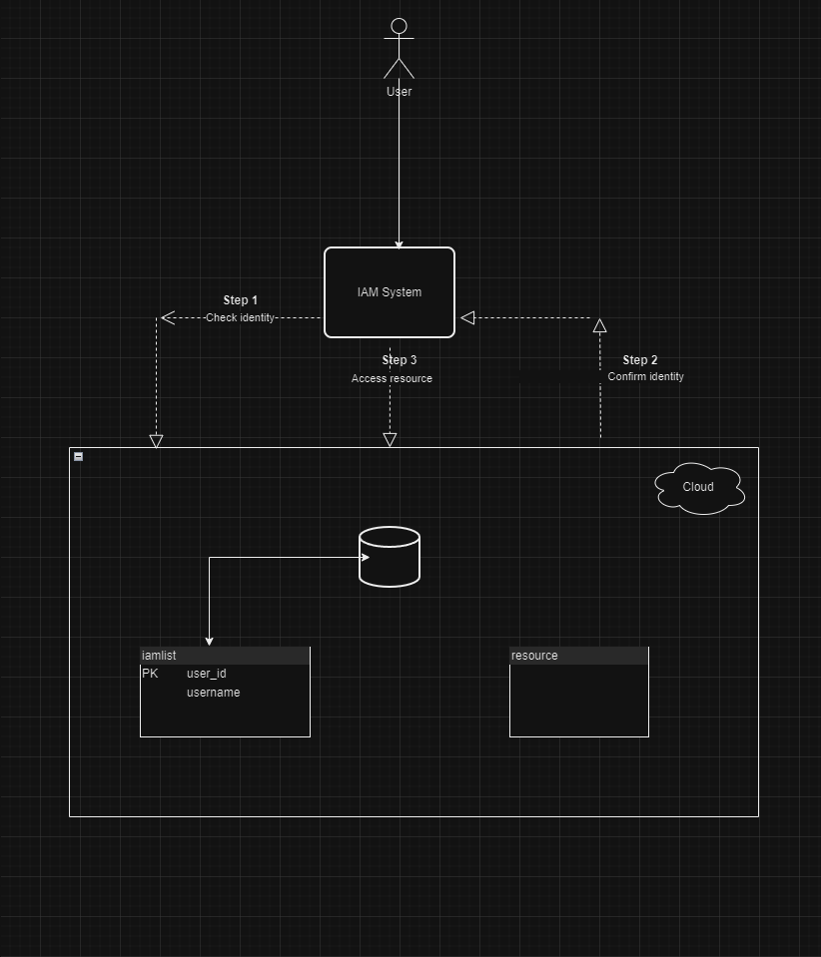
Arhitectura sistemului

Slide 4
ARHITECTURA SISTEMULUI
Accesul la o resursa protejata se face pe baza unui token.
Orice utilizator prezent in tabela iamlist primeste un token.
Token-ul este generat pe baza unei semnaturi si a unor parametrii prestabiliti(durata de viata, subiect, emitent, id unic).
Un token implicit este generat pentru utilizatorii care nu se afla in tabela iamlist
Token-ul implicit nu permite accesul la o resursa protejata.

Slide 5
SIGURANTA TOKEN
In cazul utilizarii acestui token de catre un client(aplicatie web) se recomanda stocarea acestuia in sessionStorage.
In cazul apelarii unui endpoint pentru o resursa protejata este recomandata folosirea schemei Bearer pentru a transmite token-ul de la client catre server.

Slide 6
Va multumesc!

